Slide 1
模型评估与选择

Slide 2
目录
1
经验误差与过拟合
2
评估方法
3
性能度量
4
偏差与方差

Slide 3
经验误差与过拟合
真实值与预测值
样本ID | real | pre
1 | 男 | 男
2 | 女 | 女
3 | 男 | 男
4 | 男 | 女
5 | 女 | 女
样本ID | 发型 | 喉结 | 胡须 | 性别
1 | 0.2 | 1 | 0.5 | 男
2 | 0.7 | 0 | 0.1 | 女
3 | 0.1 | 1 | 0.6 | 男
4 | 0.6 | 1 | 0.2 | 男
5 | 0.2 | 0 | 0.2 | 女
样本ID | 发型 | 喉结 | 胡须
1 | 0.2 | 1 | 0.5
2 | 0.7 | 0 | 0.1
3 | 0.1 | 1 | 0.6
4 | 0.6 | 1 | 0.2
5 | 0.2 | 0 | 0.2
样本ID | 性别
1 | 男
2 | 女
3 | 男
4 | 女
5 | 女
分类器/模型

Slide 4
经验误差与过拟合
真实值与预测值
误差：模型输出与样本真实值之间的差异
错误率：分类错误样本数占总样本数比例
精度：1－错误率
训练误差：模型在训练集上的误差
泛化误差：模型在新样本上的误差
样本ID | real | pre
1 | 男 | 男
2 | 女 | 女
3 | 男 | 男
4 | 男 | 女
5 | 女 | 女

Slide 5
经验误差与过拟合
真实值与预测值
目标：得到泛化误差小的模型／学习器
实际：新样本未知
以经验误差代表泛化误差
模型从训练样本中学得适用于所有潜在样本的“普遍规律”

Slide 6
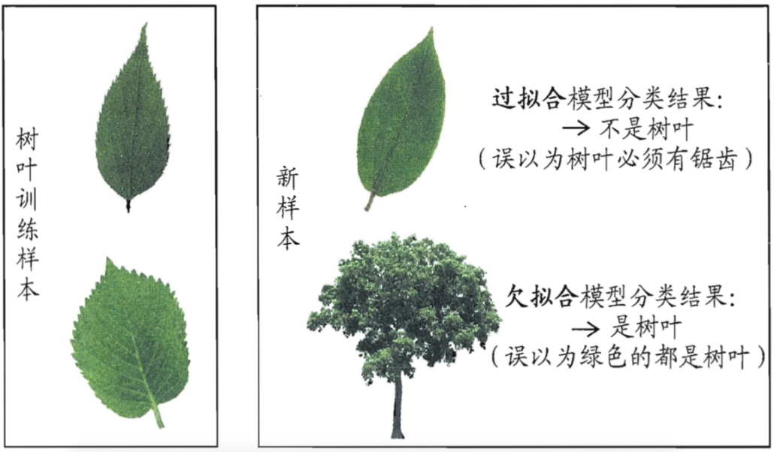
经验误差与过拟合
“过”与“不及”
过拟合：用力过猛
欠拟合：用力不足

Slide 7
目录
1
经验误差与过拟合
2
评估方法
3
性能度量
4
偏差与方差

Slide 8
评估方法
训练集与测试集
目标：对于模型／学习器的泛化误差进行评估
专家样本：训练集＋测试集
训练集：训练误差
测试集：测试误差
独立同分布&互斥
用测试误差近似表示泛化误差
样本ID | 发型 | 喉结 | 胡须 | 性别
1 | 0.2 | 1 | 0.5 | 男
2 | 0.7 | 0 | 0.1 | 女
3 | 0.1 | 1 | 0.6 | 男
4 | 0.6 | 1 | 0.2 | 男
5 | 0.2 | 0 | 0.2 | 女
训练集
测试集

Slide 9
评估方法
测试误差与泛化误差
留出法
交叉验证
自助法

Slide 10
评估方法
留出法
训练集＋测试集：互斥互补
训练集训练模型，测试集测试模型
合理划分、保持比例
单次留出与多次留出
多次留出法：如对专家样本随机进行100次训练集／测试集划分，评估结果取平均

Slide 11
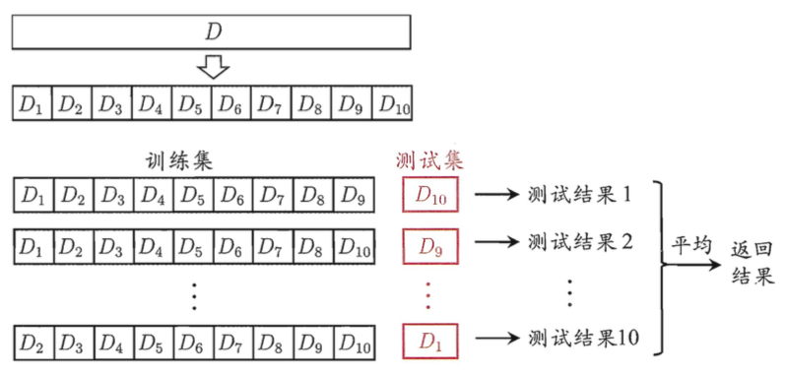
评估方法
交叉验证法
K折交叉验证：将专家样本等份划分为K个数据集，轮流用K－1个用于训练，1个用于测试
P次K折交叉验证

Slide 12
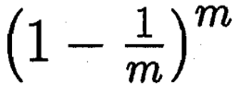
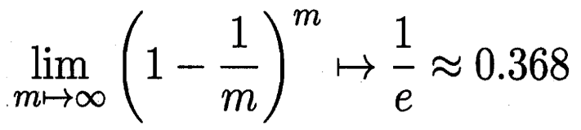
评估方法
自助法
留出法与交叉验证法的训练集数据少于样本数据
给定m个样本的数据集D，从D中有放回随机取m次数据，形成训练集D’
用D中不包含D’的样本作为测试集
D中某个样本不被抽到的概率：
测试集数据量：
缺点：改变了初始数据集的分布

Slide 13
目录
1
经验误差与过拟合
2
评估方法
3
性能度量
4
偏差与方差

Slide 14
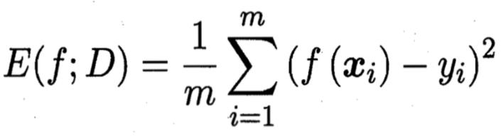
性能度量
评价方法与评价标准
回归任务的评价标准：均方误差

Slide 15
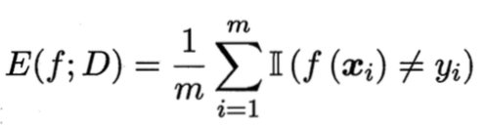
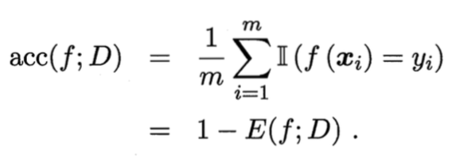
性能度量
错误率与精度
错误率：分类错误样本数占总样本数比例
精度：1－错误率，分类正确样本数占总样本数比例

Slide 16
性能度量
错误率与精度
犯错的代价：
2004年12月26日印尼海啸与1999年“弗洛伊德” 飓风，真正率、假正率，印尼海啸的灾难预报与保险公司。

Slide 17
性能度量
查准率与查全率
查准率／准确率（precision）： P = TP/(TP+FP)
查全率／召回率／灵敏度（recall）：R = TP/(TP+FN)
“1”代表正例，“0”代表反例
 | 预测值
实际值 |  | 1 | 0
 | 1 | TP | FN
 | 0 | FP | TN
样本ID | real | pre
1 | 男 | 男
2 | 女 | 女
3 | 男 | 男
4 | 男 | 女
5 | 女 | 女
 | 预测值
实际值 |  | 1 | 0
 | 1 | 2 | 1
 | 0 | 0 | 2

Slide 18
性能度量
查准率与查全率
查准率／准确率（precision）： P = TP/(TP+FP)
from sklearn.metrics import precision_score
y_true = [1, 0, 1, 1, 0]
y_pred = [1, 0, 1, 0, 0]
precision_score(y_true, y_pred, average=None)
Out[22]: array([0.66666667, 1. ])
 | 预测值
实际值 |  | 1 | 0
 | 1 | TP | FN
 | 0 | FP | TN
 | 预测值
实际值 |  | 1 | 0
 | 1 | 2 | 1
 | 0 | 0 | 2

Slide 19
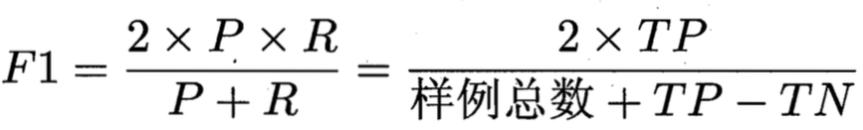
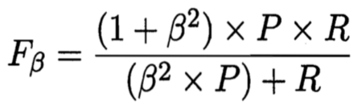




性能度量
F1系数
综合查准率与查全率：
更一般的形式：
其中 为正数，度量了查全率对查准率的相对重要性
：标准的F1系数
：查全率有更大影响
：查准率有更大影响
$$β$$
$β$=1
$β>$1
$β<$1

Slide 20
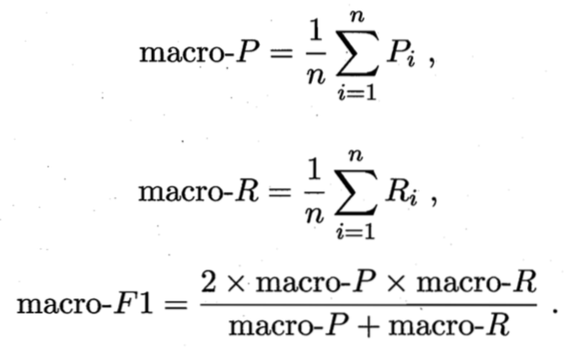
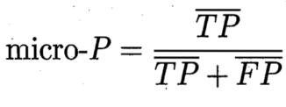
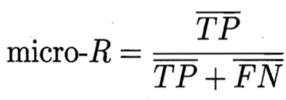
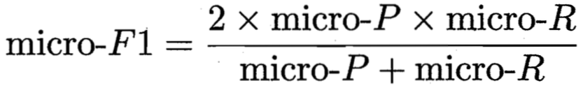
性能度量
多次训练／测试时的F1系数
先分后总：先分别计算各混淆矩阵的查准率和查全率，再以均值汇总
先总后分：先将各混淆矩阵的对应元素（TP、FP、TN、FN）进行汇总平均，再求P、R、F1值

Slide 21
性能度量
K折交叉验证的sklearn代码实现
from sklearn.model_selection import cross_val_score
from sklearn.datasets import load_iris
from sklearn.svm import SVC
iris = load_iris()
clf = SVC(kernel=‘linear’, C=1)
scores = cross_val_score(clf, iris.data, iris.target, cv=5)
更多内容详见：http://scikit-learn.org/stable/modules/classes.html#module-sklearn

Slide 22
目录
1
经验误差与过拟合
2
评估方法
3
性能度量
4
偏差与方差

Slide 23
比较检验与偏差方差
测试误差能代表泛化误差吗？
详见周志华：《机器学习》2.4比较检验
泛化错误率的构成：偏差＋方差＋噪声
偏差：模型输出与真实值的偏离程度，刻画了算法的拟合能力
方差：同样大小的训练集的变动导致的学习性能的变化，即数据扰动造成的影响
噪声：当前学习器所能达到的泛化误差的下限
偏差大：拟合不足／欠拟合；方差大：过拟合
详见周志华：《机器学习》2.5偏差与方差

